Slide 1
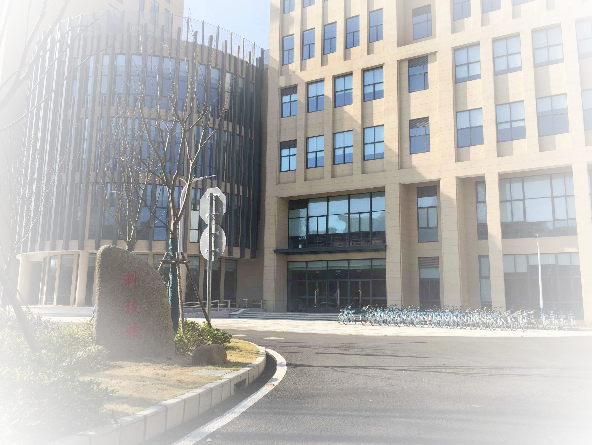
Teacher Attention Measurement Based on Head Pose Estimation
华中师范大学 万硕 2022 IEIR

Slide 2
01
研究背景
国务院发布《新时代深化教育评价改革总体方案》，强调要使用人工智能、大数据和其他的智能信息技术去创新教育评估的工具。作者就提出需要用人工智能的方法去分析教师的注意力，然后关于教师注意力的数据也可以通过智能方法更轻易地获取，这样可以实现研究教师注意力的识别，分析教师课堂行为标准化，同时还能够让教师客观理解教学过程中的注意力特征，尤其是优秀、有经验地教师，以此来改善自己注意力的分配和教学的质量。

Slide 3
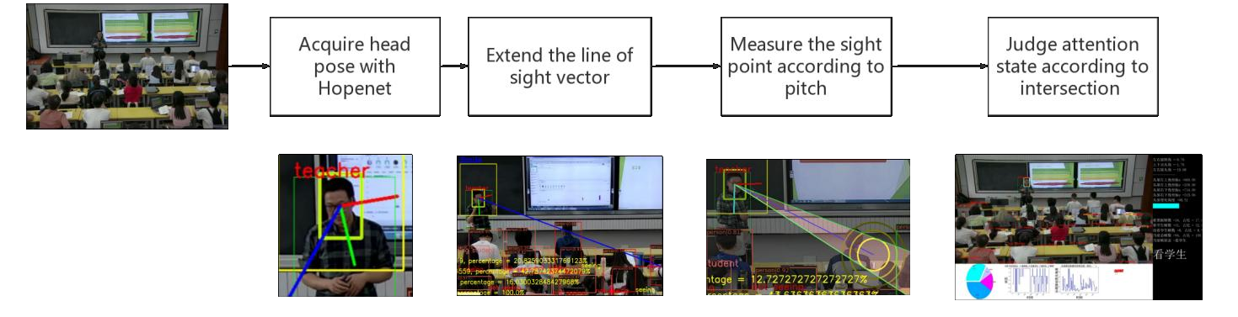
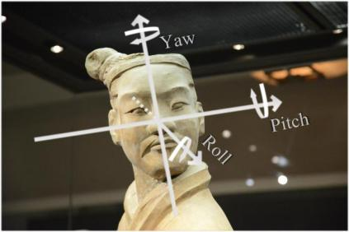
02
本文创新

Slide 4
02
本文创新
抽象技术路线为：
输入一段课堂教学的固定位置的视频和视频刚开始第一帧的教师头部框。
输出的是每个时间点上教师的注意力信息。
主要是通过以下几个方面完成：
构建了完整的输入输出的技术链条
采用SiamRPN网络对给出第一帧教师头部边界框的图像来一直跟踪当前教师头部边界框。
采用Swin Transomrer Object Detection检测所有人物去除教师位置框获取学生框
采用Hopenet获取教师头部姿态三元组，并通过定义注视线起点和终点来输出注视线。
定义两个判定函数来判断教师注意力是看黑板、看教材还是看学生。

Slide 5
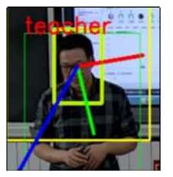
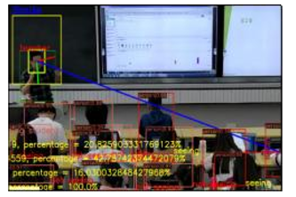

02
本文创新
在教师注意力测量中，注视区域的计算是一个很特别的点，文中提出了关于注视点、注释区域的计算方式。
注视向量通过获取教师头部姿态的三元组即可获取。

Slide 6
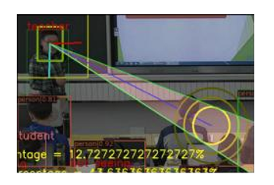
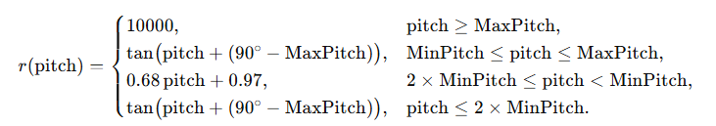
02
本文创新
获取了注视向量之后，作者将注视点定义成在头部中心点朝向注视向量的射线上取一个常数距离作为注视点。
而注视区域的定义是根据注视点为圆心，一段分段函数的值为半径绘制圆，从头部中心点向圆作两条切线，切线中间的部分以及圆的部分作为注视区域。
关于分段函数的定义如下：

Slide 7
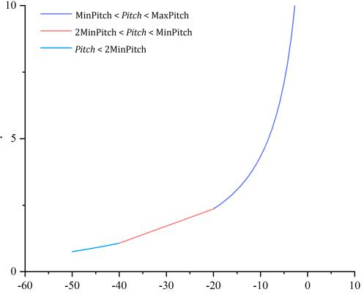
02
本文创新
人的注视通常具有观察近处范围比较小，观察远处范围比较大的特性。

Slide 8
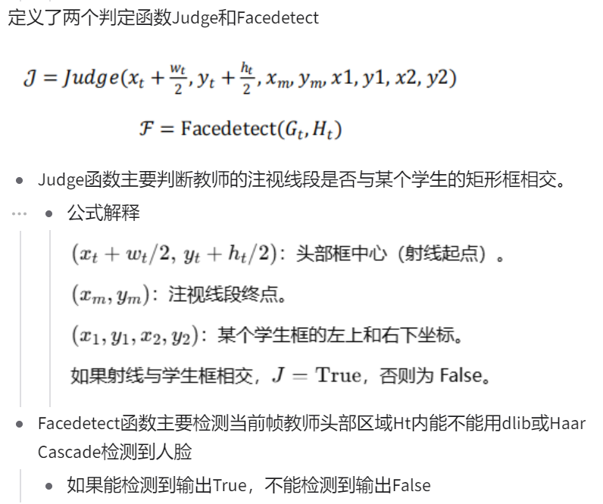
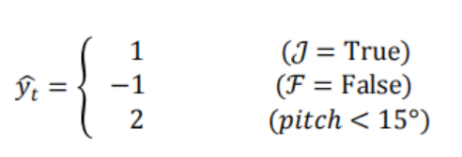
02
本文创新
1代表教师注意力在学生上
2代表教师注意力在教材上
-1代表教师注意力在黑板或者多媒体上

Slide 9
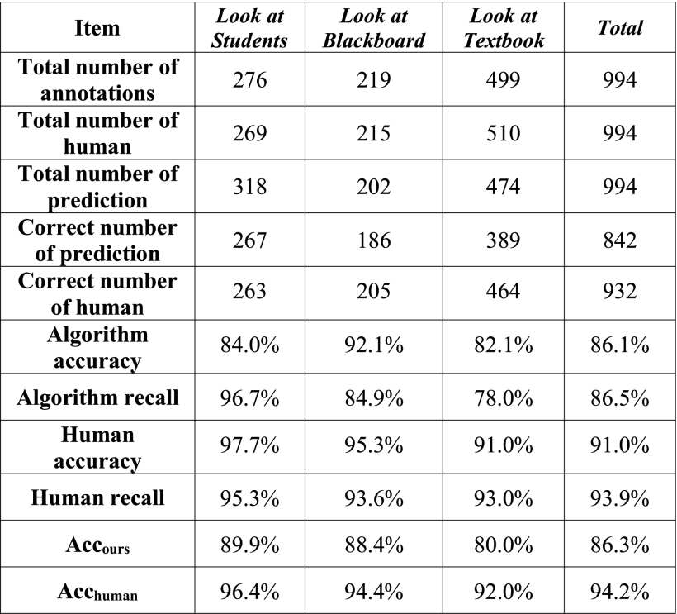
03
实验部分
让不同人员对视频进行标注，标注内容为教师的头部框以及注意力信息，是在看黑板、看教材还是看学生。如果标注内容一致，即可判定，不一致需要重新审核，结果作为GroundTruth。
进行二次标注，标注结果和前面的GroundTruth做比对，以正确数量和标注总数的比例作为人眼识别的准确率Acc_{human}。
计算算法的F1值作为算法准确率Acc_{ours}

Slide 10
04
可改进部分
系统的实时性，做成能够让教师课堂上实时获得自己注意力信息反馈的系统，在教学环节中调整自己的教学状态和未完成的教学环节。
注视区域的划分是否还有改进空间，单纯的画一个圆符合实际情况吗？
在教师注意力信息分类中，是不是存在教师分心的情况，比如看向没有学生的走廊和窗外。
教师注意力信息的可视化部分能够以热力图形式呈现。

Slide 11
谢谢您的观看！
汇报时间：2025.5.9

